Slide 1
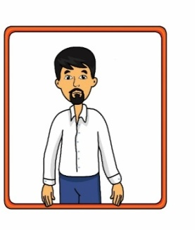
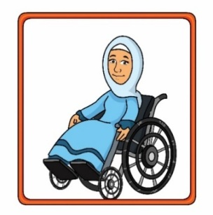
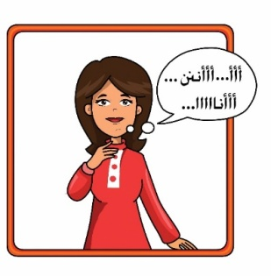
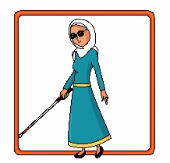

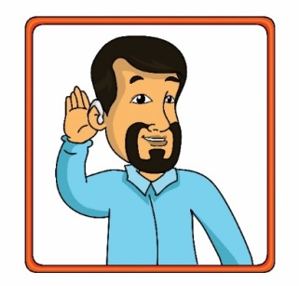
«مساهمتنا في تشغيل الأشخاص ذوي الإعاقة»
وزارة العمل
قسم تشغيل الأشخاص ذوي الإعاقة
2018

Slide 2

خدمات قسم تشغيل
الاشخاص ذوي الإعاقة
خدمات التشغيل
التدريب ورفع سوية الوعي
متابعة مشروع التمكين الاقتصادي مع جايكا
التشبيك والتعاون مع الجهات الداعمة لقضايا الإعاقة
تطوير نشرات شهرية
تطوير قصص نجاح حول جهود الوزارة في دعم تشغيل الأشخاص ذوي الإعاقة.

Slide 3
خدمات التشغيل
التنسيق مع مديرية التفتيش للتأكد من تحقيق المادة 13
تسمية ضباط ارتباط تشغيل وتفتيش في مديريات العمل والتشغيل
تنظيم معارض تشغيل ( آخر معرض كان مع أمريكانا)
إحالة باحثين عن عمل من ذوي الإعاقة
تقديم خدمات الإرشاد المهني

Slide 4
أعداد الأشخاص ذوي
الإعاقة المشتغلين عن طريق الوزارة
السنة | المشتغلين
2014 | 77
2015 | 310
2016 | 189
2017 | 283
2018 | 257

Slide 5
التدريب ورفع سوية الوعي
1) الدليل التدريبي لتشغيل الأشخاص ذوي الإعاقة
تم استهداف:
موظفي وزارة العمل والمديريات
أصحاب العمل
الأشخاص ذوي الإعاقة وأسرهم
الدليل التدريبي حول مدرب العمل
3) تزويد موقع الصفحة الرسمية للوزارة بكل ما يتعلّق بقضايا الإعاقة

Slide 6
الدورات التدريبية التي نفذت
حول دليل التشغيل
الفئة المستهدفة | عدد التدريبات | إجمالي عدد المستهدفين
موظفي وزارة العمل | 1 | 10
أصحاب العمل | 9 | 160
الأشخاص ذوي الإعاقة وأسرهم | 4 | 50
جهات اخرى | 3 | 50

Slide 7
الدورات التدريبية التي نفذت
حول مدرب العمل
الفئة المستهدفة | عدد التدريبات | إجمالي عدد المستهدفين
موظفي وزارة العمل وجهات حكومية وجمعيات | 3 | 40
أصحاب العمل | 3 | 49

Slide 8
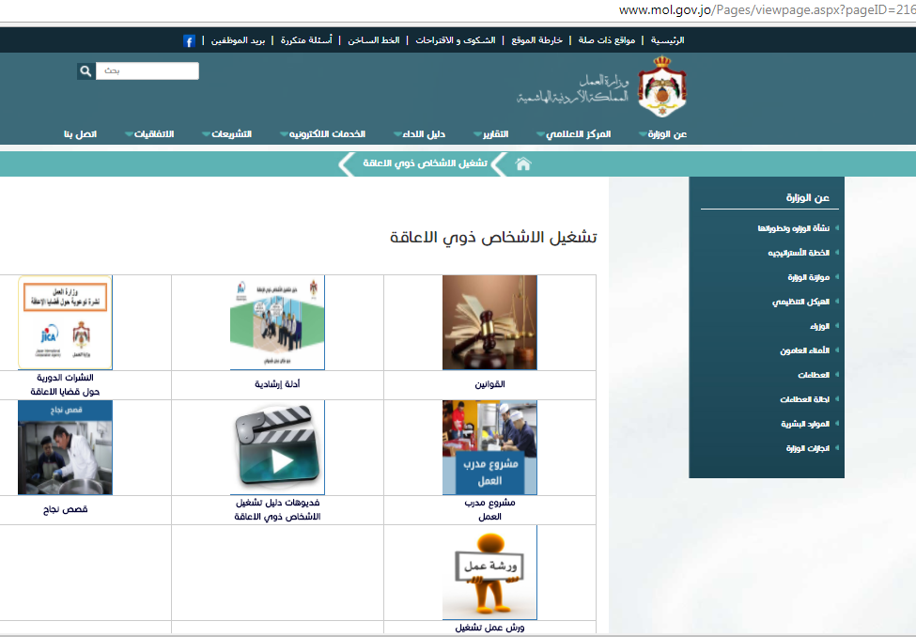

Slide 9
التشبيك والتعاون مع الجهات
الداعمة لقضايا الإعاقة
1) المجلس الأعلى لشؤون الأشخاص ذوي الإعاقة:
تسمية مندوب من القسم في لجنة تكافؤ الفرص
تسمية مندوب في لجنة إمكانية الوصول
2) الجهات الحكومية
3) الجمعيات الخاصة بقضايا الإعاقة

Slide 10
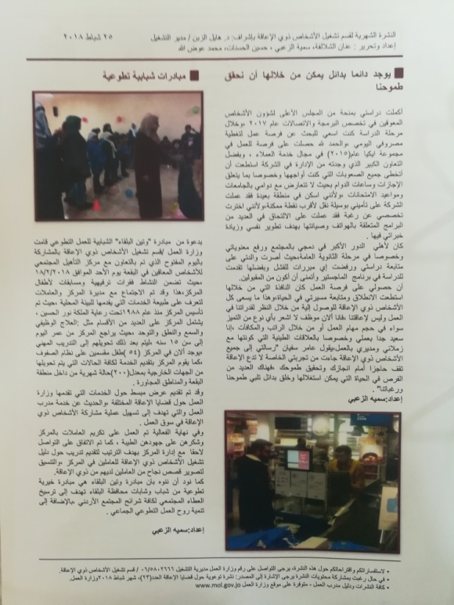
تطوير نشرات شهرية
عدد النشرات التي قام القسم بتطويرها (23) نشرة

Slide 11
تطوير قصص نجاح حول جهود الوزارة
في دعم تشغيل الأشخاص ذوي الإعاقة
يقوم قسم تشغيل الأشخاص ذوي الإعاقة بإبراز دور الوزارة في دعم تشغيل الأشخاص ذوي الإعاقة من خلال تسليط الضوء على تشغيل كافة فئات الإعاقة:
الإعاقة الحركية
السمعية
البصرية
الذهنية

Slide 12
لمزيد من المعلومات حول
تشغيل الأشخاص ذوي الإعاقة
http://www.mol.gov.jo/Pages/viewpage.aspx?pageID=216

